Slide 1
提 纲
10.1 概述
10.2 插入排序
10.3 交换排序
10.4 选择排序
10.5 归并排序
10.6 基数排序
10.7 各种内部排序方法的比较讨论

Slide 2
10.1 概述
  排序定义——将一组数据元素（或记录）的任意序列，重新排列成一个按关键字有序的序列（升序或降序）。
排序是计算机程序设计中的一种重要运算，是计算机处理数据时一种频繁要做的工作。
关键字将随着用户的要求不同而不同。如：人事档案文件可按年龄、工资或文化水平进行排序，从而获得不同的有序文件。

Slide 3
排序分类
    按排序后得到的结果
      稳定的排序方法：结果唯一
      不稳定的排序方法：结果不唯一

Slide 4
排序的稳定性
若序列中关键字值相等的节点经过某种排序方法进行排序之后，仍能保持它们在排序前的相对顺序，则称这种排序方法是稳定的；否则，称这种排序方法是不稳定的。
例如：
待排序列： 34 12 34’ 08 96
稳定： 08 12 34 34’ 96
不稳定： 08 12 34’ 34 96
■
■
3

Slide 5
排序分类
    按待排序记录所在位置
      内部排序：待排序记录存放在内存中进行的排序。
      外部排序：待排序记录的数量很大，以至于内存中一次不能容纳全部记录，在排序过程中需对外存进行访问的排序。

Slide 6
  按排序依据原则
      插入排序：直接插入排序、折半插入排序、希尔排序
      交换排序：冒泡排序、快速排序
      选择排序：简单选择排序、堆排序
      归并排序：2-路归并排序
      基数排序

Slide 7
按排序所需工作量
      简单的排序方法：T(n)=O(n²)
      先进的排序方法：T(n)=O(nlogn)
      基数排序：T(n)=O(d·n)
n为记录的个数，d为关键字的位数

Slide 8
  排序的两个基本操作
    (1)比较两个关键字的大小
    (2)将记录从一个位置移动到另一个位置
  评价一个排序方法好坏的标准
    排序所需比较关键字的次数
    排序所需移动记录的次数
    排序过程中所需的辅助空间的大小
    ——少
——少
    ——小

Slide 9
10.2 插入排序
  插入排序的准则：在有序序列中插入新的记录以达到扩大有序区的长度的目的。
  直接插入排序
    排序过程：整个排序过程为n-1趟插入，即先将序列中第1个记录看成是一个有序子序列，然后从第2个记录开始，逐个进行插入，直至整个序列有序。

Slide 10
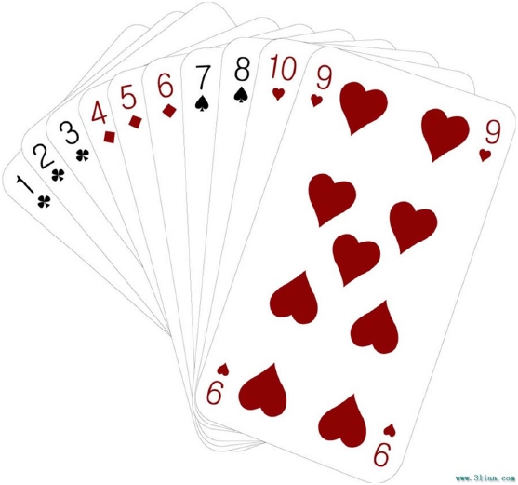
插入排序 (insertion sort)
7

Slide 11
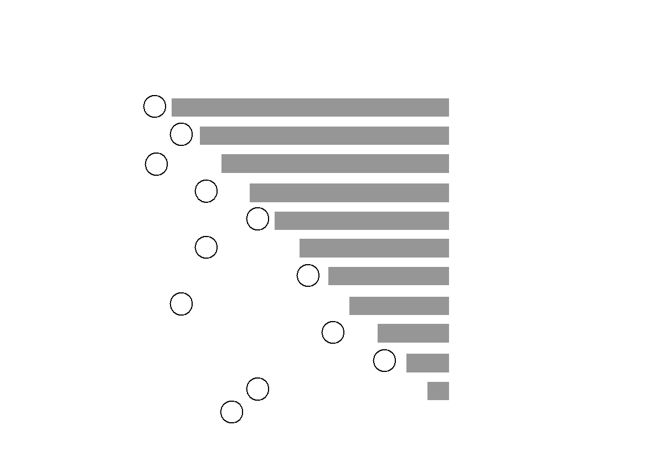
插入排序过程
D
A
A
A
A
A
A
A
A
A
A
A
A
D
D
A
A
A
A
A
A
A
A
A
T
T
T
D
D
D
D
D
C
C
C
C
A
A
A
T
S
S
R
R
D
D
D
D
S
S
S
S
T
T
S
S
R
R
R
R
T
T
T
T
T
T
T
T
S
S
S
R
R
R
R
R
R
R
T
T
T
T
T
S
U
U
U
U
U
U
U
U
T
T
T
T
C
C
C
C
C
C
C
C
U
T
T
T
T
T
T
T
T
T
T
T
T
U
U
T
U
U
U
U
U
U
U
U
U
U
U
U
R
R
R
R
R
R
R
R
R
R
R
U
E
E
E
E
E
E
E
E
E
E
E
E
A
A
C
D
E
R
R
S
T
T
T
U
U
9

Slide 12
例1
i=1 ( )
49 38 65 97 76 13 27
i=2 38 (38 49) 65 97 76 13 27
i=3 65 (38 49 65) 97 76 13 27
i=4 97 (38 49 65 97) 76 13 27
i=5 76 (38 49 65 76 97) 13 27
i=6 13 (13 38 49 65 76 97) 27
i=7 (13 38 49 65 76 97) 27
27
27
38
49
65
76
97
监视哨
L.r[0]
j
j
j
j
j
j
排序结果：
(13 27 38 49 65 76 97)

Slide 13
    算法描述
void InsertSort ( SqList &L)
{// 对顺序表L作直接插入排序
for ( i=2; i<=L.length; ++i )
if ( L.r[i].key < L.r[i-1].key ) { // 将 L.r[i] 插入有序子表
L.r[0] = L.r[i]; L.r[i]=L.r[i-1];
for ( j=i-2; L.r[0].key < L.r[j].key; --j )
L.r[j+1] = L.r[j]; // 记录后移
L.r[j+1] = L.r[0]; // 插入到正确位置
} // if
} // InsertSort

Slide 14
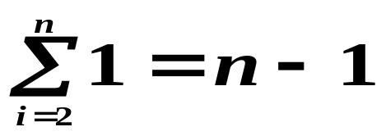
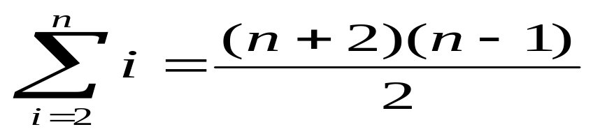
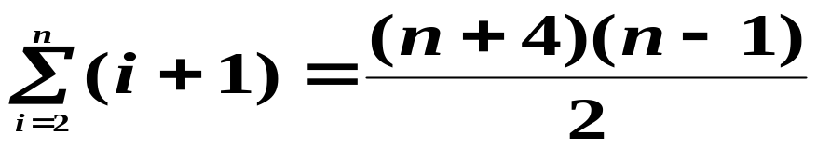
    算法评价
      时间复杂度
        若待排序记录已按关键字从小到大排列(正序)
        关键字比较次数：
T(n)=O(n²)
      记录移动次数： 0
        若待排序记录已按关键字从大到小排列(逆序)
        关键字比较次数：
        记录移动次数：

Slide 15
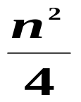
        若待排序记录是随机的，取上述最大最小的平均值
        关键字比较次数：≈
        记录移动次数：≈
      空间复杂度：
S(n)=O(1)

Slide 16
    希尔排序(缩小增量法)
  排序过程：先取一个正整数d1<n，把所有相隔d1的记录放一组，组内进行直接插入排序；然后取d2<d1，重复上述分组和排序操作；直至di=1，即所有记录放进一个组中排序为止。

Slide 17
例3
初始：
49 38 65 97 76 13 27 48 55 4
取d1=5
一趟分组：
49 38 65 97 76 13 27 48 55 4
一趟排序：
13 27 48 55 4 49 38 65 97 76
取d2=3
二趟分组：
13 27 48 55 4 49 38 65 97 76
二趟排序：
13 4 48 38 27 49 55 65 97 76
取d3=1
三趟分组：
13 4 48 38 27 49 55 65 97 76
三趟排序：
4 13 27 38 48 49 55 65 76 97

Slide 18
    算法描述- ShellInsert（希尔插入，增量为dk）
void ShellInsert ( SqList &L，int dk)
{ // 对顺序表L作一趟增量为dk的希尔排序
for ( i=dk+1; i<=L.length; ++i )
if ( L.r[i].key < L.r[i-dk].key ) // 将L.r[i]插入有序子表
{ L.r[0] = L.r[i]; L.r[i]=L.r[i-dk];
for ( j=i-2*dk; j>0 && L.r[0].key < L.r[j].key; j-=dk )
L.r[j+dk] = L.r[j]; // 记录后移
L.r[j+dk] = L.r[0]; // 将L.r[i]插入到正确位置
} // if
} // ShellInsert
由于没有"负数"的下标，在dk>1时需对j循环中以防"出界"另作"j>0"的判别，即L.r[0] 不再起到"监视哨"的作用，而仅仅作为一个暂存记录的空间。

Slide 19
void ShellSort (SqList &L, int dlta[], int t)
{
// 按增量序列 dlta[0..t-1] 对顺序表L作希尔排序,t趟希尔插入排序
for (k=0; k<t; ++t)
ShellInsert(L, dlta[k]); // 一趟增量为 dlta[k] 的插入排序
} // ShellSort

Slide 20
    希尔排序的讨论
      子序列的构成不是简单地“逐段分割”，而是将相隔某个增量的记录组成一个子序列。
      希尔排序可提高排序速度。因为分组后n值减小，而n值小时效率高(T(n)=O(n²) ) ，所以T(n)从总体上看是关键字较小的记录跳跃式前移（不是一步一步往前挪动）。
      最后一趟（增量为1）即插入排序时，序列已“基本有序”（比较和移动操作都很少）。
      （注：希尔排序中一趟排序结束后不一定能够选出一个元素放在其最终位置上！）

Slide 21
    希尔排序的讨论
        希尔排序的时间复杂度和所取增量序列相关，例如已有学者证明，当增量序列为 2^{t-k-1} (k= 0, 1, …，t-1)时，希尔排序的时间复杂度为O (n^{3/2})。
      增量序列的取法
        无除1以外的公因子
        采用缩小增量法
        最后一个增量值必须为1

Slide 22
11.3 交换排序
基本思想：两两比较待排序记录的关键字，发现两个记录的次序相反时即进行交换，直到没有反序的记录为止。
两种交换排序:
冒泡排序
快速排序

Slide 23
冒泡排序
  最简单的一种交换排序方法
排序过程（从左到右）
      将第一个记录的关键字与第二个记录的关键字进行比较，若逆序则交换；然后比较第二个记录与第三个记录；依此类推，直至第n-1个记录和第n个记录比较为止——第一趟冒泡排序，关键字最大的记录被安置在最后一个记录上。
      对前n-1个记录进行第二趟冒泡排序，结果使关键字次大的记录被安置在第n-1个记录位置。
      重复上述过程，直到“在一趟排序过程中没有进行过交换记录的操作”为止。

Slide 24
9.3.1 冒泡排序
举例
75
87
68
92
88
61
77
96
80
72
75
87
68
68
87
87
92
88
88
92
61
61
92
77
77
92
92
96
96
80
80
96
72
72
96
68
68
68
61
61
61
61
61
61
75
75
61
68
68
68
68
68
68
87
61
75
75
75
72
72
72
72
61
77
77
77
72
75
75
75
75
77
87
80
72
77
77
77
77
77
88
80
72
80
80
80
80
80
80
80
72
87
87
87
87
87
87
87
72
88
88
88
88
88
88
88
88
92
92
92
92
92
92
92
92
92
96
96
96
96
96
96
96
96
96

Slide 25
算法描述
void BubbleSort(SqList &L)
{ // 对顺序表L作冒泡排序
for (i=L.length, change=TRUE; i>1 && change; --i) { change = FALSE;
for (j=1; j<i; ++j)
if (L.r[j].key > L.r[j+1].key)
{ L.r[j]←→L.r[j+1]; change = TRUE; }
}// for i
} // BubbleSort

Slide 26
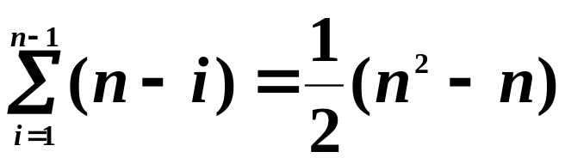
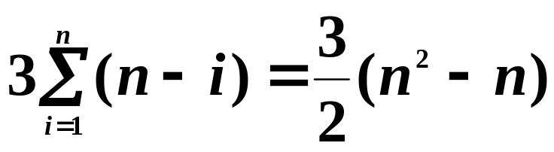
    冒泡排序算法评价
      时间复杂度：
T(n)=O(n²)
        最好情况（正序）
        比较次数：n-1
        移动次数：0
        最坏情况（逆序）
        比较次数：
        移动次数：
      空间复杂度：
S(n)=O(1)

Slide 27
快速排序
算法思想：
  将一趟排序将待排序记录分割成独立的两部分，其中一部分记录的关键字比另一部分记录的关键字小，然后再分别对这两部分记录继续使用该方法排序，以达到整个序列有序。
13 81
92 43 65
31 57 26
75 0
13 43
31 57 26
0
81
92 75
65
0 13 26 31 43 57
65
75 81 92
0 13 26 31 43 57 65 75 81 92

Slide 28
int Partition ( RcdType R[], int low, int high) –实现2
{// 对记录子序列 R[low..high] 进行一趟快速排序，并返回枢轴记录
// 所在位置，使得在它之前的记录的关键字均不大于它的关键字，
// 而在它之后的记录的关键字均不小于它的关键字
R[0] = R[low]; // 将枢轴记录移至数组的闲置分量
pivotkey = R[low].key; // 枢轴记录关键字
while (low<high) { // 从表的两端交替地向中间扫描
while (low<high && R[high].key>=pivotkey)
--high;
R[low++] = R[high]; // 将比枢轴记录小的记录移到低端
while (low<high && R[low].key<=pivotkey)
++low;
R[high--] = R[low]; // 将比枢轴记录大的记录移到高端
} // while
R[low] = R[0]; // 枢轴记录移到正确位置
return low; // 返回枢轴位置
} // Partition

Slide 29
快速排序之划分的另一种描述方法
void Partion(int r[], int s, int t)
{
int i=s, j=t, x=r[s]; //用辅助变量x存储参考元
while(i<j)
{
while (i<j && r[j]>x) j=j-1; //从右边扫描，直到遇到比x小的元素r[j]
if (i<j) { r[i]=r[j];i=i+1; } //将之放于左边r[i]处
while (i<j && r[i]<x) i=i+1; //从左边扫描，直到遇到比x大的元素r[i]
if (i<j) { r[j]=r[i];j=j-1; } //将之放于右边r[j]处
} r[i]=x;
Return i ; //返回r[s]所在的位置
}

Slide 30
快速排序
举例：
<
<
>
>
>
<
>=
>
<
49
49
27
14
38
8
74
49
96
65
96
8
49
55
27
74
0
1
2
3
4
5
6
7
8
9
10
low
low
low
low
low
high
high
high
high
high
high
27
14
38
8
49
65
96
49
55
74

Slide 31
快速排序的过程
prikey
21
25
49
25*
16
08
初始关键字
i
j
一次交换
21
08
25
49
25*
16
i
j
二次交换
08
49
25*
16
25
i
j
三次交换
08
16
49
25*
25
i
j
四次交换
08
16
25*
49
25
i
j
完成一趟排序
08
16
21
25*
49
25
i
j

Slide 32
08
16
21
25*
49
25
完成一趟排序
分别进行快速排序
08
16
21
25
25*
49
有序序列
08
16
21
25
25*
49

Slide 33
    算法描述
void QSort (RcdType R[], int s, int t )
{ // 对记录序列 R[s..t] 进行快速排序
if (s < t) { // 长度大于1
pivotloc = Partition(R, s, t);
// 对 R[s..t] 进行一趟快排，并返回枢轴位置
QSort(R, s, pivotloc-1); // 对低子序列递归进行排序
QSort(R, pivotloc+1, t); // 对高子序列递归进行排序
} // if
} // QSort

Slide 34
void QuickSort( SqList &L)
{
// 对顺序表 L 进行快速排序
QSort(L, 1, L.length);
} // QuickSort

Slide 35
    快速排序算法评价
时间复杂度：
最好情况（每次总是选到中间值作枢轴） T(n)=O(nlog₂n)
最坏情况（每次总是选到最小或最大元素作枢轴）
T(n)=O(n²)
        为避免出现枢轴记录关键字为"最大"或"最小"的情况，通常进行的快速排序采用"三者取中"的改进方案，即以 R[s]、R[t] 和 R[(s+t)/2] 三者中关键字介于中值者为枢轴。只要将它和 R[s] 互换，一次划分的算法仍不变。

Slide 36
    快速排序算法讨论
      可以证明，快速排序的平均时间复杂度为O (nlogn)，并且在所有平均时间复杂度为O (nlogn)的算法中它是最快的。
      在三者取中的前提下（还可以有其他取法），对随机的关键字序列，快速排序是目前被认为是最好的排序方法。
      如果借用冒泡排序中设置记录“交换与否”的布尔变量的作法，快速排序也适用于已经有序的记录序列。

Slide 37
      空间复杂度：需栈空间以实现递归
        最坏情况：
        一般情况：
S(n)=O(n)
S(n)=O(log₂n)

Slide 38
11.4 选择排序
基本思想：每一趟从待排序的记录中选出关键字最小的记录，顺序放在已排好序的子表的最后，直到全部记录排序完毕。
两种交换排序:
直接选择排序(或称简单选择排序)
堆排序

Slide 39
  简单选择排序
    排序过程
      首先通过n-1次关键字比较，从n个记录中找出关键字最小的记录，将它与第一个记录交换；（或者选出最大的，放在最后一个位置）
      再通过n-2次比较，从剩余的n-1个记录中找出关键字次小的记录，将它与第二个记录交换；
      重复上述操作，共进行n-1趟排序后，排序结束。

Slide 40
    算法描述
void SelectSort (SqList &L)
{// 对顺序表L作简单选择排序
for (i=1; i<L.length; ++i)
{ // 选择第 i 小的记录，并交换到位
k= i;
for ( j=i+1; j<=L.length; j++ )
if ( L.r[j].key < L.r[k].key ) k=j;
// 在L.r[i..L.length]中选择关键字最小的记录
if ( i!=k ) L.r[k] ←→L.r[i]; // 与第 i 个记录互换
}// for
} // SelectSort

Slide 41
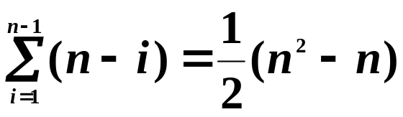
选择排序是否也和插入排序或冒泡排序相类似，在对"正序"和"逆序"的待排序列进行排序时，所需进行的"比较"和"移动"次数有很大差别？
无论待排序列处于什么状态，选择排序所需进行的“比较”次数都相同，为
而"移动"次数在待排序列为"正序"时达最小为0，在"逆序"时达最大为3(n-1)。

Slide 42
例1：
k
k
k
i=1
初始： [ 49 38 65 97 76 13 27 ]
13
49
j
j
j
j
j
j
k
k
i=2
一趟： 13 [38 65 97 76 49 27 ]
27
38
j
j
j
j
j
二趟： 13 27 [65 97 76 49 38 ]
三趟： 13 27 38 [97 76 49 65 ]
四趟： 13 27 38 49 [76 97 65 ]
五趟： 13 27 38 49 65 [97 76 ]
六趟： 13 27 38 49 65 76 [97 ]
排序结束： 13 27 38 49 65 76 97

Slide 43
算法评价
        记录移动次数：
        最好情况：0
        最坏情况：3(n-1)
        比较次数：
        总时间复杂度：
      时间复杂度：
T(n)=O(n²)
      空间复杂度：
S(n)=O(1)

Slide 44
堆排序
  堆的定义：n个元素的序列(k₁,k₂,……k_{n})，当且仅当满足下列关系时，称之为堆。
k_{i}≤k_{2i}
k_{i}≤k_{2i+1}
k_{i}≥k_{2i}
k_{i}≥k_{2i+1}
或
(i=1,2,…...⎣n/2⎦)
即堆是一个具有这样性质的完全二叉树：每个非终端结点（记录）的关键字大于等于（或小于等于）其孩子结点的关键字。
1
96
例2： （96，83，27，38，11，9）
2
3
83
27
4
38
11
9
6
5

Slide 45
大顶堆
1
例2： （96，83，27，38，11，9）
96
2
3
83
27
堆顶元素（完全二叉树的根）必为序列中n个元素的最小值或最大值
堆中任何一个结点的非空左右子树都是一个堆
4
38
11
9
6
5
13
例3：（13，38，27，50，76，65，49，97）
38
27
50
76
65
49
小顶堆
97

Slide 46
    堆排序：将无序序列建成一个堆，得到关键字最小（或最大）的记录；输出堆顶的最小（或最大）值后，同时，使剩余的n-1个元素重新又建成一个堆，则可得到n个元素的次小值；重复执行，得到一个有序序列，这个过程叫堆排序。

Slide 47
堆排序需解决的两个问题：
    如何由一个无序序列建成一个堆？
    如何在输出堆顶元素之后，调整剩余元素，使之成为一个新的堆？
第二个问题解决方法——筛选
    方法：输出堆顶元素之后，以堆中最后一个元素替代之；然后将根结点值与左、右子树的根结点值进行比较，并与其中小者进行交换；重复上述操作，直至叶子结点，将得到新的堆，称这个从堆顶至叶子的调整过程为“筛选”。

Slide 48
例4：
13
97
27
38
27
38
27
38
49
50
76
65
49
50
76
65
49
50
76
65
97
97
13
13
输出：13
输出：13
97
38
65
38
49
50
49
50
49
50
76
65
27
97
76
65
27
97
76
38
27
13
13
13
输出：13 27
输出：13 27
输出：13 27 38

Slide 49
49
76
50
50
65
50
65
76
65
97
76
38
27
97
49
38
27
97
49
38
27
13
13
13
输出：13 27 38
输出：13 27 38 49
输出：13 27 38 49
97
65
97
76
65
76
97
76
65
50
49
38
27
50
49
38
27
50
49
38
27
13
13
13
输出：13 27 38 49 50
输出：13 27 38 49 50
输出：13 27 38 49 50 65

Slide 50
76
97
97
65
76
65
50
49
38
27
50
49
38
27
13
13
输出：13 27 38 49 50 65
输出：13 27 38 49 50 65 76
97
76
65
50
49
38
27
13
输出：13 27 38 49 50 65 76 97

Slide 51
      算法描述
void HeapAdjust (SqList &H, int s, int m)
{ // 已知H.r[s..m]中记录的关键字除H.r[s].key之外均满足堆的定义，
// 本函数依据关键字的大小对H.r[s]进行调整，使H.r[s..m]成为一
// 个大顶堆（对其中记录的关键字而言）
1. H.r[0] = H.r[s]; // 暂存根结点的记录
2. for ( j=2*s; j<=m; j*=2 )
{ // 沿关键字较大的孩子结点向下筛选
if ( j<m && H.r[j].key<H.r[j+1].key )
++j; // j 为关键字较大的孩子记录的下标
if ( H.r[0].key >= H.r[j].key ) break; // 不需要调整，跳出循环
H.r[s] = H.r[j]; s = j; // 将大关键字记录往上调
}// for
3. H.r[s] = H.r[0]; // 回移筛选下来的记录
} // HeapAdjust

Slide 52
    第一个问题解决方法
      对待排序的记录，建成相应的完全二叉树
      从无序序列的第⎣n/2⎦个元素（即此无序序列对应的完全二叉树的最后一个非终端结点）起，至第一个元素止，进行反复筛选

Slide 53
例5
含8个元素的无序序列（49，38，65，97，76，13，27，50）
49
49
49
38
65
38
65
38
13
97
76
13
27
50
76
13
27
50
76
65
27
50
97
97
49
13
38
13
38
27
50
76
65
27
50
76
65
49
97
97

Slide 54
      算法描述
void HeapSort ( SqList &H )
{ // 对顺序表H进行堆排序
for ( i=H.length/2; i>0; --i ) // 将 H.r[1..H.length] 建成大顶堆
HeapAdjust ( H, i, H.length );
//该for循环完成初始堆的建立
H.r[1] ←→ H.r[H.length]; // 互换“堆顶”和“堆底”的记录
for ( i=H.length-1; i>1; --i ) {
HeapAdjust(H, 1, i);
// 从根开始调整，将 H.r[1..i] 重新调整为大顶堆
H.r[1] ←→ H.r[i];
// 互换"堆顶"和当前的"堆底"，使已有序的记录沉积在底部
}//for
} // HeapSort

Slide 55
请用堆排序进行排序（正序）：写出排序过程
4, 1, 3 , 2 ,16, 9, 10, 14, 9*, 8, 7

Slide 56
    算法评价
      时间复杂度：
      最坏情况下：
T(n)=O(nlogn)
      空间复杂度：
S(n)=O(1)

Slide 57
10.5 归并排序（分治法）
归并排序思路：
  归并的含义是将两个或两个以上的有序表合并成一个有序表。利用归并的思想就可以实现排序。假设初始的序列含有n个记录，可以看成n个有序的子序列，每个子序列的长度为1，然后两两归并，得到⎡n/2⎤个长度为2或1的有序子序列；再两两归并，如此重复直到得到一个长度为n的有序序列为止。这种排序方法称为二路归并排序。
1
3
5
7
9
0
1
2
3
4
5
6
7
8
9
0
2
4
6
8

Slide 58
Notes:
Mergesort 的提出

Slide 59
Example : Whole Process
A L G O R I T H M S
Divide A L G O R | J T H M S
Divide A L | G O R | J T | H M S
Divide A | L | G | O R | J | T | H | M S
Divide A | L | G | O | R | J | T | H | M | S
Merge A | L | G | O R | J | T | H | M S
Merge A L | G O R | J T | H M S
Merge A G L O R | H J M S T
Merge A G H J L M O R S T
Key: Linear-time Merge subroutine

Slide 60
Mergesort
8 3 4 1 6 5 2 7
T(n/2)
O(1)
T(n/2)
8 3 4 1
6 5 2 7
T(1) = O(1)
T(n) =
O(1)+2T(n/2)+O(n)
T(n) = O(n log n)
8 3
4 1
6 5
2 7
8
3
4
1
6
5
2
7
3 8
1 4
5 6
2 7
1 3 4 8
2 5 6 7
O(n)
1 2 3 4 5 6 7 8

Slide 61
归并排序
举例
75
87
68
92
88
61
77
96
80
72
75
87
68
92
61
88
77
96
72
80
归
并
过
程
68
75
87
92
61
77
88
96
72
80
61
68
75
77
87
88
92
96
72
80
61
68
72
75
77
80
87
88
92
96

Slide 62
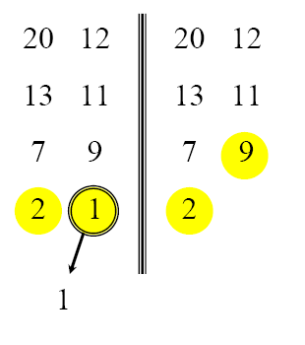
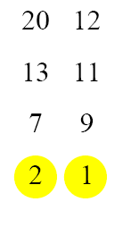
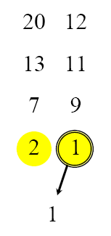
归并过程

Slide 63
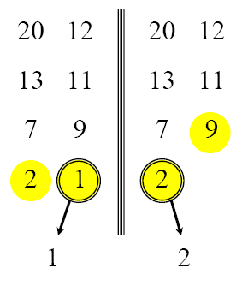
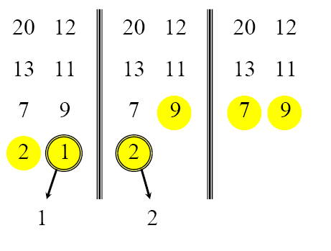
Merging two sorted arrays

Slide 64
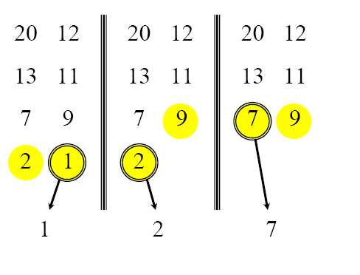
Merging two sorted arrays

Slide 65
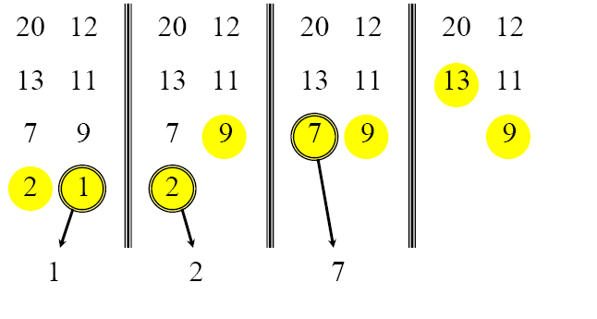
Merging two sorted arrays

Slide 66
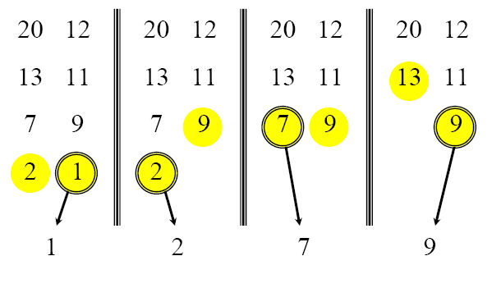
Merging two sorted arrays

Slide 67
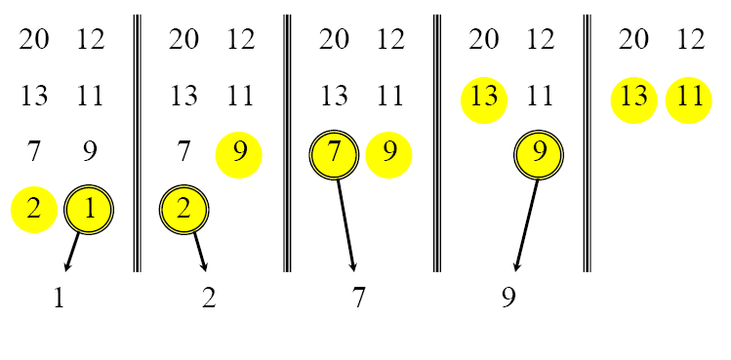
Merging two sorted arrays

Slide 68
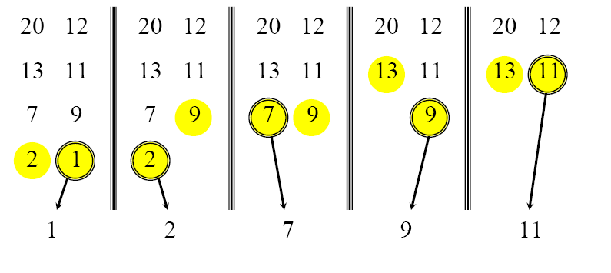
Merging two sorted arrays

Slide 69
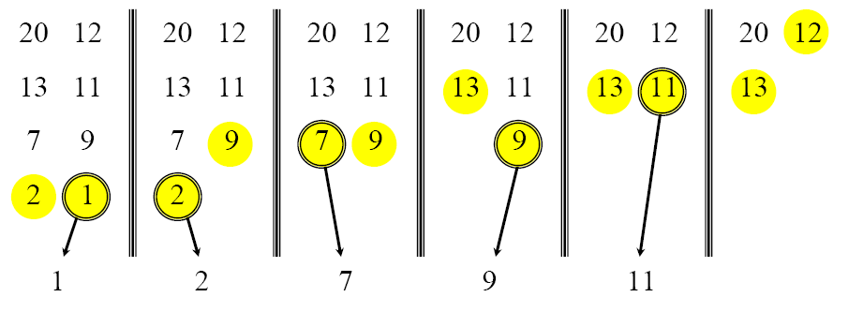
Merging two sorted arrays

Slide 70
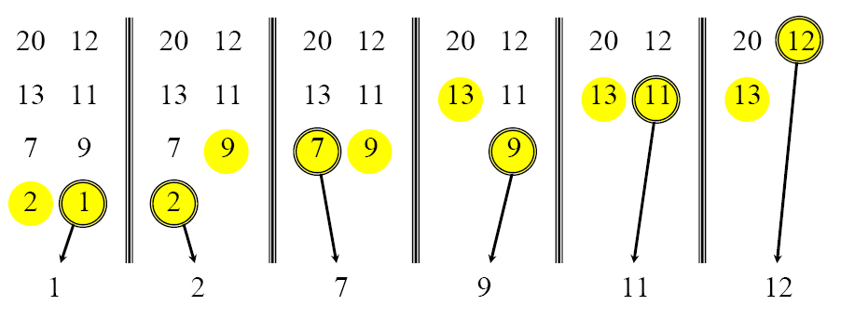
Merging two sorted arrays

Slide 71
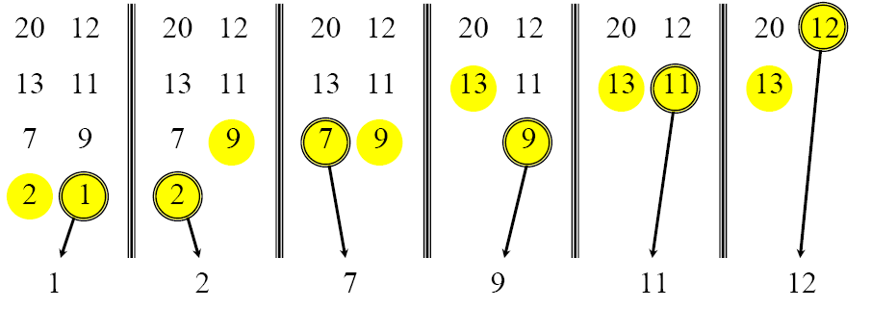

Merging two sorted arrays

Slide 72
      算法描述
void Merge (RcdType SR[], RcdType TR[], int i, int m, int n)
{ // 将有序的SR[ i..m ]和SR[ m+1..n ]归并为有序的TR[ i..n ]
for (j=m+1, k=i; i<=m && j<=n; ++k)
{ // 将SR中记录按关键字从小到大地复制到TR中
//k用来指示新表TR的当前元素下标
if (SR[i].key<=SR[j].key) TR[k] = SR[i++];
else TR[k] = SR[j++];
}
while (i<=m) TR[k++] = SR[i++]; // 将剩余的 SR[i..m] 复制到TR
while (j<=n) TR[k++] = SR[j++]; // 将剩余的 SR[j..n] 复制到TR
} // Merge

Slide 73
MergeSort (A, left, right)
{
if (left < right)
{
mid = INT ((left + right)/2);
MergeSort(A, left, mid);
MergeSort(A, mid+1, right);
Merge(A, left, mid, right);
}
}
    算法评价
      时间复杂度：T(n)=O(nlog₂n)
      空间复杂度：S(n)=O(n)

Slide 74
10.6 基数排序
前面讨论的排序主要是通过关键字之间的比较和移动记录来实现的，而基数排序不需要进行关键字之间的比较，它是一种借助多关键字排序的思想对单逻辑关键字进行排序的方法。

Slide 75
基数排序
第一关键字 K¹
第二关键字 K²
基数排序是一种借助“多关键字排序”的思想来实现“单关键
字排序”的内部排序算法。
学号 | 数学 | 英语 | 其它
101 | B | C | …
102 | A | B | …
103 | C | D | …
104 | B | B | …
105 | A | A | …
106 | D | B | …
107 | E | A | …
108 | C | B | …
特点：每个记录最终的
位置由两个关键
字 k¹ k² 决定。
105 A A
102 A B
104 B B
101 B C
108 C B
103 C D
106 D B
107 E A
例：将右表所示的学生
成绩单按数学成绩
的等级由高到低排
序，数学成绩相同
的学生再按英语成
绩的高低等级排序。
我们将它称之为复
合关键字，即多关键字
排序是按照复合关键字
的大小排序。

Slide 76
例：扑克牌中 52 张牌，可按花色和面值分成两个“关键字”，其
大小关系为：花色： ♣ < ♦< ♥< ♠
面值： 2<3<4<5<6<7<8<9<10<J<Q<K<A
若对扑克牌按花色、面值进行升序排序，得到如下序列：
♣2, ♣3, ..., ♣A, ♦2, ♦3, ..., ♦A, ♥2, ♥3, ..., ♥A, ♠2, ♠3, ..., ♠A
即两张牌，若花色不同，不论面值怎样，花色低的那张牌小
于花色高的，只有在同花色情况下，大小关系才由面值的大小确
定。这也是按照复合关键字的大小排序，即：多关键字排序。

Slide 77
链式基数排序
在计算机上实现基数排序时，为减少所需辅助存储空间，
应采用链表作存储结构，即链式基数排序，具体作法为：
1、以静态链表存储待排记录，并令表头指针指向第一个记录；
2、“分配” 时，按当前“关键字位”所取值，将记录分配到不同 的 “链队列” 中，每个队列中记录的 “关键字位” 相同；
3、“收集”时，按当前关键字位取值从小到大将各队列首尾相
链成一个链表；
4、对每个关键字位均重复 2 和 3 两步。

Slide 78
例2
初始状态：
278
109
063
930
589
184
505
269
008
083
e[0]
e[1]
e[2]
e[3]
e[4]
e[5]
e[6]
e[7]
e[8]
e[9]
一趟分配
269
083
008
589
930
063
184
505
278
109
f[0]
f[1]
f[2]
f[3]
f[4]
f[5]
f[6]
f[7]
f[8]
f[9]
一趟收集：
930
063
083
184
505
278
008
109
589
269

Slide 79
一趟收集：
930
063
083
184
505
278
008
109
589
269
e[0]
e[1]
e[2]
e[3]
e[4]
e[5]
e[6]
e[7]
e[8]
e[9]
109
589
二趟分配
008
269
184
505
930
063
278
083
f[0]
f[1]
f[2]
f[3]
f[4]
f[5]
f[6]
f[7]
f[8]
f[9]
二趟收集：
505
008
109
930
063
269
278
083
184
589

Slide 80
二趟收集：
505
008
109
930
063
269
278
083
184
589
e[0]
e[1]
e[2]
e[3]
e[4]
e[5]
e[6]
e[7]
e[8]
e[9]
083
三趟分配
063
184
278
589
008
109
269
505
930
f[0]
f[1]
f[2]
f[3]
f[4]
f[5]
f[6]
f[7]
f[8]
f[9]
三趟收集：
008
063
083
109
184
269
278
505
589
930

Slide 81
      算法评价
      时间复杂度：
        分配：T(n)=O(n)
        收集：T(n)=O(rd)
      总时间复杂度： T(n)=O(d(n+rd))
      其中： n——记录数
      d——关键字个数
      rd——关键字取值范围
      空间复杂度：S(n)=2rd个队列指针+n个指针域空间
基数

Slide 82

    10.7 各种内部排序方法的比较讨论
    直接插入排序、直接选择排序和冒泡排序是三种简单的排序方法，它们的时间复杂度均为O（n²），空间复杂度均为O（1）；但是，由于它们的时间复杂度的系数不同，所以直接插入排序快于直接选择排序，而直接选择排序又快于冒泡排序。
    堆排序、快速排序和归并排序是三种较快的排序方法，它们的平均时间复杂度均为O（nlogn），但平均速度最快的是快速排序；它们的空间复杂度分别为
    O（1）、O（logn）和O（n）。

Slide 83
    本章讨论的排序算法多数是在顺序存储结构上实现的，因此在排序过程中需进行大量的记录移动。当n很大时，很耗费时间，此时宜采用静态链表作存储结构。如插入排序、链式基数排序，以修改指针代替移动记录。
    快速排序和堆排序无法实现链式排序。

Slide 84
若K_{i}=K_{j}，排序前i<j，排序后仍保持i<j，此排序方法属稳定排序。
一般来说，排序过程中的“比较”是在“相邻两个记录关键字”间进行的排序方法是稳定的。
基数排序，以及时间复杂度为O（n²）的简单排序方法是稳定的。
快速排序、堆排序、希尔排序等时间性能较好的排序方法都是不稳定的。

Slide 85
数据结构考试安排：
时间：

